Slide 1
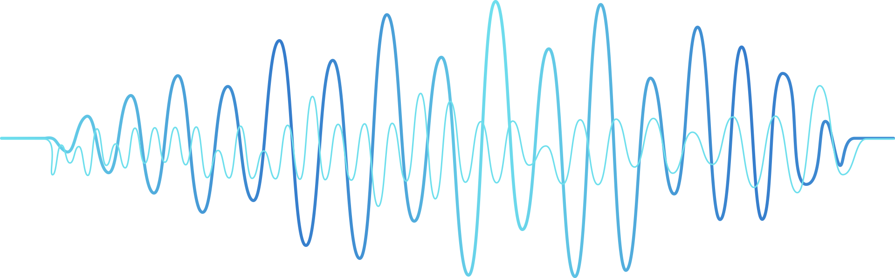
Natural Language Processing
2조 미디어젠
나윤수, 박다현
오상혁, 지자현
AI 알고리즘을 활용한 SW 개발자 취업 과정
Notes:
- 매 대본 칸에 슬라이드에 대한 보충설명 혹은 참고 자료가 있음
- 매 대본 칸에 @로 표시한 것은 수정/보완이 필요한 부분을 의미

Slide 2
목차
프로젝트 개요
프로젝트 배경
프로젝트 과정
프로젝트 수행 결과
팀 구성 및 역할
개발 환경
주제
목적
데이터의 중요성
데이터 정제 사례
수행 절차 및 방법
데이터 수집 및 정제
Text Generator
ASR
Text Generator
ASR
한계 및 느낀 점
출처

Slide 3

프로젝트 개요
팀 구성 및 역할
주제
목적

Slide 4
프로젝트 개요
프로젝트 배경
프로젝트 과정
프로젝트 수행 결과
팀 구성 및 역할
이름 | 역할
나윤수 | 데이터 수집, 전처리, 모델 작성
박다현 | 데이터 수집, 전처리, 모델 작성, 발표
오상혁 | 데이터 수집, 전처리, 모델 작성
지자현 | 데이터 수집, 전처리, 모델 작성, PPT 제작
Notes:
음성인식을 위한 wav와 txt쌍의 음성 데이터를 수집하고 활용을 위한 데이터 전처리는 모두 수행하였고 모델 작성은 모두 수행하였고,
한 명은 발표를 위한 ppt 제작에 더 중점을 두었으며 발표자는 발표를 더함

Slide 5









프로젝트 개요
프로젝트 배경
프로젝트 과정
프로젝트 수행 결과
개발 환경
Notes:
개발 환경에 있어,
os는 윈도우즈10을 사용하였고, 프로그래밍 언어는 파이썬을, 개발 도구는 파이참과 주피터 노트북을 활용하였고, …

Slide 6





프로젝트 개요
프로젝트 배경
프로젝트 과정
프로젝트 수행 결과
주제
Automatic
Speech Recognition
Text Generator
Notes:
수집한 음성 데이터와 텍스트 데이터를 기반으로 Kaldi를 적용해보고 이를 통해 음성 인식까지 할 수 있도록 구현 automatic speech recognition (ASR)
Text Generator based on ANN Network. ANN 네트워크 기반의 텍스트 생성 모델: 수집한 데이터 중 텍스트 데이터를 이용해 LM이 가능하도록 학습시키고 다음 문자를 예측하는 텍스트 제너레이터를 구현

Slide 7
프로젝트 개요
프로젝트 배경
프로젝트 과정
프로젝트 수행 결과
목적
텍스트 및 음성 데이터 이해
결과물 도출
데이터 추출
네트워크 구성 및 기계 학습
Notes:
1. 음성 데이터의 수집, 전처리, 구현의 전 과정을 통합적으로 수행함으로써 음성 인식 실무 프로젝트에 대한 이해를 다지고
2. ANN을 활용한 텍스트 제너레이터 구현을 통해 자연어 처리에 대한 깊은 이해력을 얻고 실무에 적용할 수 있도록 학습
1) 텍스트 및 음성 데이터 이해
2) 데이터 추출
3) 네트워크 구성 및 기계 학습
4) 결과물 도출

Slide 8
프로젝트 배경
데이터의 중요성
데이터 정제 사례
수행 절차 및 방법

Slide 9
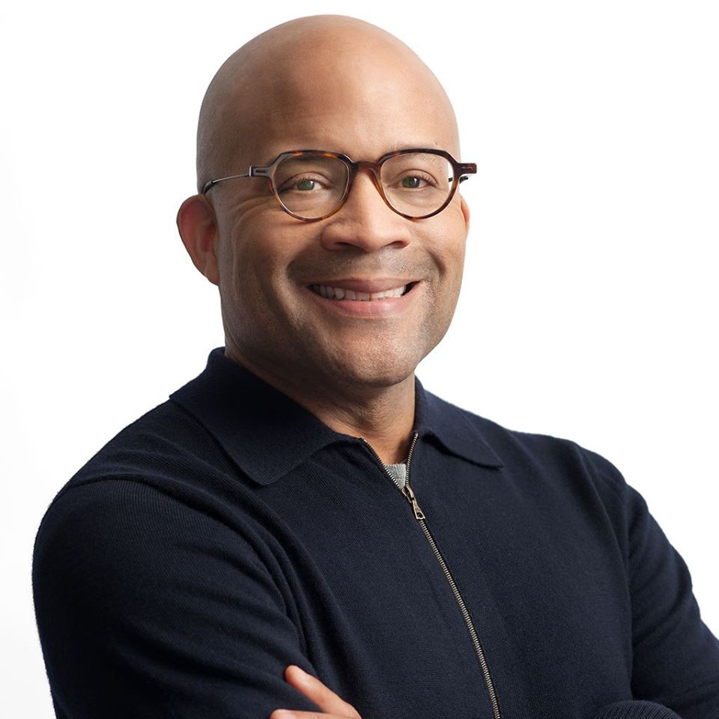
프로젝트 개요
프로젝트 배경
프로젝트 과정
프로젝트 수행 결과
데이터의 중요성
“Data Is Everything
And Everything Is Data”
Darryl Willis
Vice President of Oil, Gas and Energy at Google
Notes:
I. 프로젝트 배경 - 개요
Data Is Everything And Everything Is Data
darryl willis 구글 에너지부 부회장의 UNIFY 2018 강연(Baker Hughes a GE company에서 주최한 일종의 테크 모임) 제목입니다.
이는 4차 산업혁명을 맞아 데이터의 부상이 있었고 빅데이터 시대가 되었음을 알리는 가장 상징적인 말이라고 생각됩니다.

Slide 10
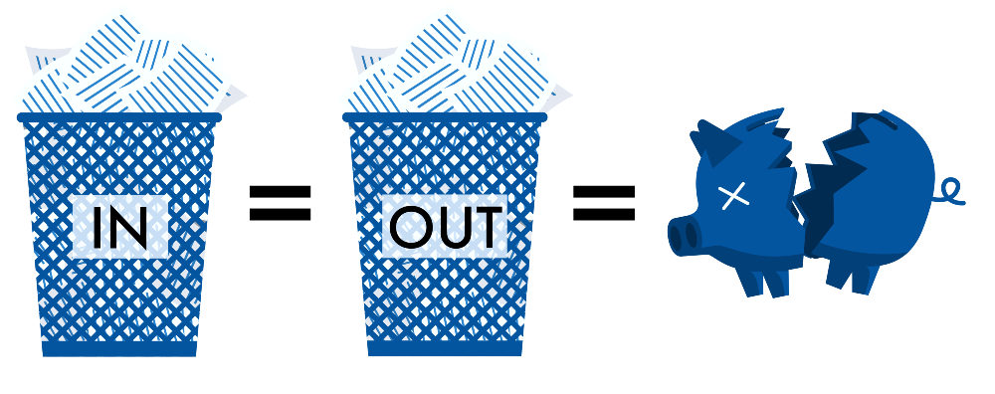
프로젝트 개요
프로젝트 배경
프로젝트 과정
프로젝트 수행 결과
데이터의 중요성
Notes:
그러나 데이터의 양이 많다고 질을 보장하는 것은 아니다.
1936년 미국의 대통령 선거 당시 Literary Digest라는 잡지사는 당시 기준 240만명의 여론조사 결과라는 빅데이터를 선보였고 이를 토대로 예측을 했으나 이는 보기 좋게 빗나가고 말했다
지지자들 중에서 shy voter라는 소극적인 지지자들의 여론을 놓쳤다는 등의 문제점이 발생. 한국의 2017 총선에서도 샤이 지지자와 투표율을 반영하지 못한 여론 조사는 이를 토대로 한 데이터 분석에 오명을 남겼다.
컴퓨터 분야의 오래된 격언 중에서 “garbage in, garbage out” GIGO라는 말이 있다.(George Fuechsel, an IBM programmer and instructor 가 처음 사용)
특정 활동에서 입력(Input)의 중요성을 강조한 것이다.
이를 데이터를 이용하는 딥러닝에 적용하면, 곧 쓰레기 데이터를 입력하면 쓰레기 결과가 나온다는 것이다.
이는 아무리 많은 양의 데이터가 축적되어도 그 데이터의 품질이 좋지 못하다면 쓸모가 없다는 말이 된다.

Slide 11
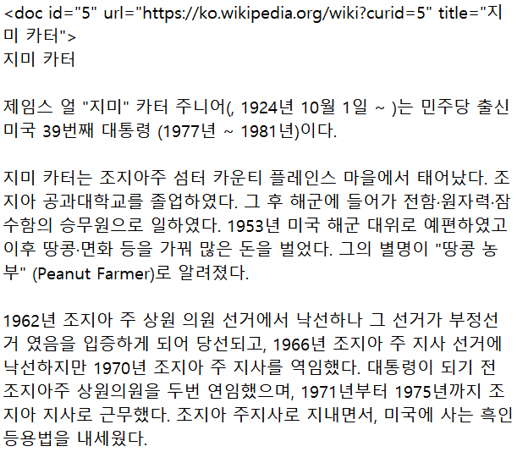
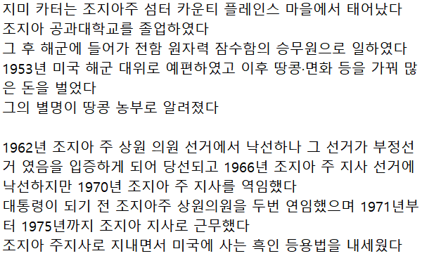
프로젝트 개요
프로젝트 배경
프로젝트 과정
프로젝트 수행 결과
데이터 정제 사례
1) 한국어
Notes:
#한국어 데이터 정제
-주제: 한글 위키피디아 전체 데이터(약 20GB)를 가공하여 3줄 이상의 문장이 있는 문장만 남기기
-특징: 파일의 크기가 굉장히 대용량이어서 파일분할이 필요했음
-이를 위한 정제 순서
- 로우 데이터에 있는 오류 파악
- 특수기호 제거 및 문장 형태 통일
- 문장이 3줄 이상으로 구성된 문단만 추출
- 중요 포인트: 대용량 데이터를 다루기 위해 새로운 명령어나 라이브러리를 사용, 한 문장만 있는 데이터는 흔한데 문장의 관계를 보기 위해 문단으로 나눠서 더 희귀한 데이터를 처리했다.

Slide 12


프로젝트 개요
프로젝트 배경
프로젝트 과정
프로젝트 수행 결과
데이터 정제 사례
2) 영어
So there is a statute and you read the statute as saying well there could be very some very narrow circumstances that Congress would have been willing to make an exception
Notes:
#영어 데이터 정제
-주제: SCOTUS(Supreme Court of the United States)의 1990년대~2018년도까지의 재판 녹취본을 가공하여 음성과 텍스트 데이터의 쌍을 구성하는 TASK
-특징: RAW 데이터를 받은 것이므로 최대한 깨끗한 데이터를 도출하기 위한 과정이 길었고 음성 인식에 사용될 수 있는 데이터 수준으로 가공
-이를 위한 정제 순서
- 더미 파일 제거
- 로우 데이터에 있는 오류 파악
- 특수기호 제거 및 문장 형태 통일
- 음성 파일이 존재하는 텍스트 파일만을 대상으로 재가공
- 음성과 텍스트의 1:1 대응을 위해 음성 데이터 가공, 이 때 포맷에 맞춰 제목을 설정
- 중요 포인트: RAW 데이터였기에 정규 표현식을 다양하게 사용하고, 음성과 텍스트 데이터의 대치를 위해 SOUND 라이브러리를 사용

Slide 13
프로젝트 개요
프로젝트 배경
프로젝트 과정
프로젝트 수행 결과
데이터 정제 사례
3) 일본어
94%
Sentence 확보
Notes:
또한 우리는 RAW 데이터의 정제를 통하여 클린한 데이터의 중요성에 대해 더욱 알게 됨.
몇 가지 사례를 소개.
#일본어 데이터 정제
-주제: 1차 정제한 데이터에서 다시 한 번 좋은 문장과 나쁜 문장을 구분하는 task
-특징: 데이터를 최대한 살리기 위해 보수적인 기준으로 데이터 정제를 실시했으므로 제거되는 문장의 수는 많지 않음(94%)
-이를 위한 정제 순서
- 로우데이터에 있는 오류 파악 및 처리
- 특수기호 제거 및 문장 형태 통일
- 나쁜 문장 기준 설정 후 제거
- 좋은 문장 기준 설정 후 기준에 맞지 않는 문장 제거
- 중요 포인트: 이미 1차로 정제된 데이터였으므로 기호나 비문의 양이 적었고 그래서 최대한 살리기 위해 세밀하게 데이터를 정제하는 데에 초점

Slide 14
프로젝트 개요
프로젝트 배경
프로젝트 과정
프로젝트 수행 결과
수행 절차 및 방법
구분 | 기간 | 활동 | 비고
프로젝트 기획 | 3/09(월) ~ 3/13(금) | 프로젝트 주제 선정 | 연구원님 코칭
데이터 수집 | 3/16(월) ~ 4/10(금) | 데이터 수집 및 가공 | 연구원님 피드백
개발 | 3/23(월) ~ 4/10(금) | 전처리, 네트워크 개발 | 연구원님 코칭
 | 4/10(금) | 중간 보고 | -
수정/보완 | 4/10(월) ~ 4/14(금) | 조별 회의 및 분담 업무 진행 | 최적화, 오류 수정

Slide 15
프로젝트 과정
데이터 수집 및 정제
Text Generator
ASR

Slide 16
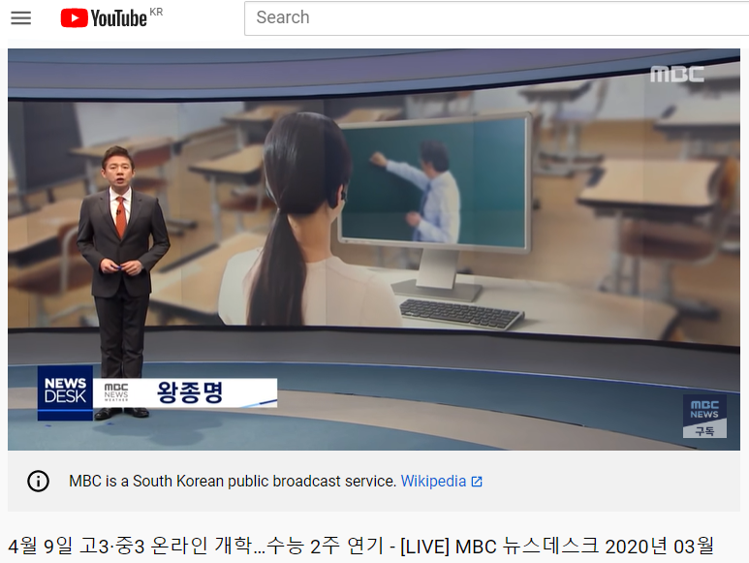
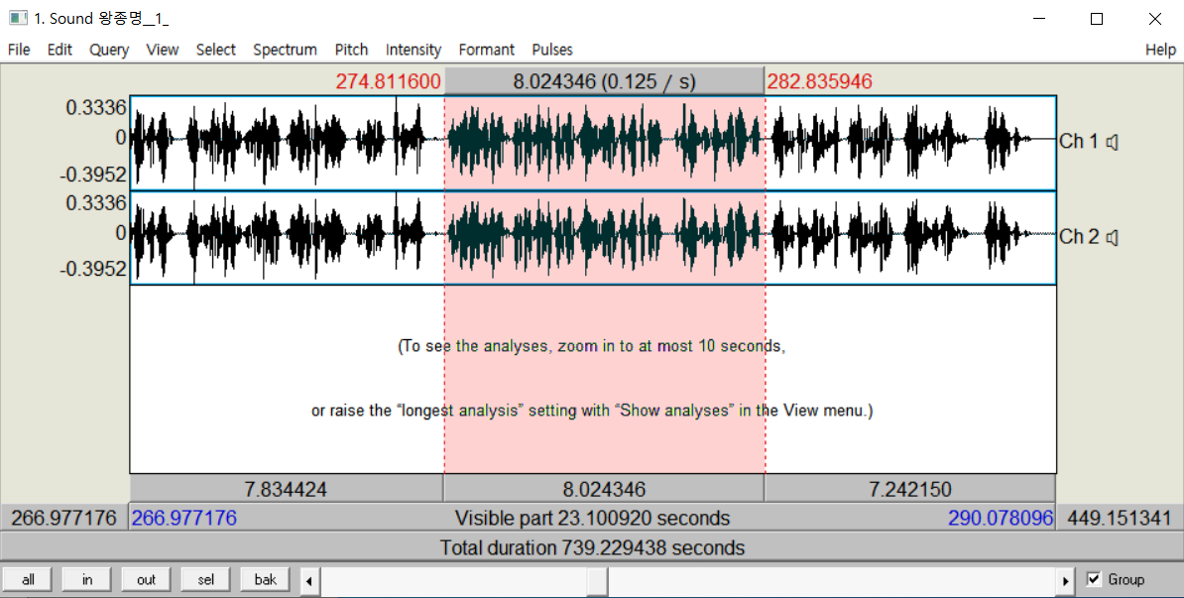
프로젝트 개요
프로젝트 배경
프로젝트 과정
프로젝트 수행 결과
데이터 수집 및 정제
1) 데이터 수집
Notes:
(이어서)
그래서 우리는 우리의 프로젝트, 텍스트 제너레이터와 음성 인식을 위해 데이터 수집부터 출발하였고 이를 위한 다소 strict한 기준을 정해 두었고 이를 토대로 품질이 보장된 데이터를 처음부터 수작업으로 하였다.
# 데이터 수집은 음성과 텍스트의 한 쌍으로 이뤄진 것이 데이터 하나를 의미하고
음성 데이터 추출을 위해서 먼저 유튜브와 팟캐스트에서 음성만을 WAV파일로 다운 받았고 PRAAT을 이용해 추출할 음성 데이터의 특정 부분만을 가공하였다.
그 후 수작업과 코드로 형식을 맞춰주고 초기 가공하였다
#데이터 수집 기준
음성 데이터는 7~15초 사이로 수집(너무 짧으면 학습이 안 되고 너무 길면 오래걸림?), 배경음이 없어야 함(배경에 따라 결과가 나오도록 하려면 배경음을 나중에 추가하면 됨), 낭독 데이터의 경우 정말 클린한, 발음 뭉게짐이 없고, 문법상 올바라야 하는 등의 기준 존재, 구어 데이터의 경우에도 웬만하면 클린한 데이터가 필요
기호 제외(마침표, 쉼표도 안 됨)
성비 맞추기(팀원 전체 기준)
화자의 나이 추측은 위험하고 객관적인 자료가 있고 이를 토대로 해야 함
카테고리별 화자는 5~8명 기준, 화자당 데이터는 최소 70개 (전체적으로는 비율이 중요)
카테고리는 영어 3글자로만 해야 함
각 카테고리(cf 30대 여성, df 40대 여성 등의 설명) 추가
빠르게 말하는 데이터도 일상에서 많기 때문에 현업에서는 필요(콜센터같은 경우 고객은 고르지 않게 말하니까)
폴더는 카테고리 개수만큼 - 그 하위에 화자별로 폴더 - 하위에 wav, txt파일 쌍 존재
텍스트 파일 마지막에 엔터를 한 번 친다(뉴 라인을 위해서)
lm, am을 항상 같이 씀 학습 시 am만 하는 경우는 없음.

Slide 17
프로젝트 개요
프로젝트 배경
프로젝트 과정
프로젝트 수행 결과
데이터 수집 및 정제
2) 데이터 정리
[STT]
[FIP]
ㄴ fip-0001-df-001.txt
ㄴ fip-0001-df-001.wav
ㄴ fip-0001-df-002.txt
ㄴ fip-0001-df-002.wav
…
[TFB]
ㄴ tfb-0001-cf-001.txt
ㄴ tfb-0001-cf-001.wav
← Forty Investment Property
카테고리 – ID - 나이대/성별 – 번호
← 해당 화자의 발화 텍스트 파일
← 해당 화자의 발화 음성 파일
Notes:
데이터를 여럿이서 수집하기 때문에 형식을 통일 시켰다. 정제에 대해서 간단히 설명하고 넘어가기.

Slide 18
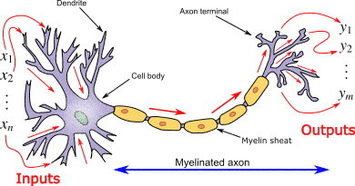
프로젝트 개요
프로젝트 배경
프로젝트 과정
프로젝트 수행 결과
Text Generator
ANN (Automatic Neural Network)
Notes:
# ANN
인간의 뉴런이 활동하는 것과 동일하게 작동
인풋 단에서 데이터를 입력받고 처리를 거쳐 아웃풋 단으로 결과를 도출

Slide 19
프로젝트 개요
프로젝트 배경
프로젝트 과정
프로젝트 수행 결과
Text Generator
Weight
HIDDEN
INPUT
Data1
OUTPUT
Data1
Ŷ(예측 값)
Data1
Notes:
# ANN
인풋단에서 웨이트를 통해 히든 단으로 가는데, 그 때 들어가는 이 웨이트를 조절해가며 원하는 아웃풋이 나오도록 하는 것이 학습.
웨이트 외에도 데이터가 복잡해지면 b(ias)를 추가해서 더 자세한 설명을 해줌
H(결과값) = ax(인풋에 웨이트를 곱해 히든 단으로 넘겨주는 값) + b(원하는 아웃풋이 나오도록 y을 조정)
Y햇(예측값) = (hw)+b = 아웃풋 을 구함 -> 이를 Y(실제 결과값)과 비교해서 로스값이 얼마인지 정확도가 얼마인지를 통해 학습의 정도를 점검.
데이터의 차원이 높아질수록(input 개수가 늘어날수록) 액티베이션 펑션을 써줌(sigmoid, relu, tanh 등)
히든 레이어의 노드 수는 수기로 일일이 수정해가면서 최적의 값을 찾아야 함
과거 ANN은 컴퓨팅 파워가 딸려 한계가 있었지만 현재는 컴퓨팅 파워가 강력해져서 사용한다
# Text Generation
인풋을 넣으면(ex. I went) 아웃풋(ex. home, to school)을 예측해서 컴퓨터가 뽑도록 만드는 것
ANN으로 한다면 -> 인풋은 고정되어 있음(3개). 아웃풋도 고정(1개)
(인퍼런스 단계: 실행 단계) -> 아웃풋을 인풋에 넣고 하나씩 옆으로 이동하며 다음 단어 예측

Slide 20
프로젝트 개요
프로젝트 배경
프로젝트 과정
프로젝트 수행 결과
Text Generator
# 최소한의 라이브러리 사용 import numpy as np from tensorflow import keras from tensorflow.keras import layers # 파라미터 값 설정 input_text = “sentence.txt” # 사용할 텍스트 데이터(정제 완료 파일) word_range = 3 # 인풋으로 들어갈 단어 개수 predict_range = 1 # 아웃풋으로 나올 단어 개수 hidden_units = 64 # hidden layer 노드 개수 batch_size = 32 # 몇 덩이씩 묶어서 훈련에 넣을지 epoch = 50 # 총 훈련 도는 epoch 개수 activation_function = 'relu‘ # activation 함수
Notes:
# 텍스트 제너레이터
수집된 데이터는 파이썬 언어를 활용하여 전처리를 수행하였다.(말로만 설명하고 넘어가기)
가공된 데이터는 다시 파이썬 언어를 기본으로 넘파이, 텐서플로우 중 케라스만을 사용하여 모델을 작성하고 저희가 모은 데이터를 인풋으로 하여 프로그램을 구현하였다.

Slide 21
프로젝트 개요
프로젝트 배경
프로젝트 과정
프로젝트 수행 결과
Text Generator
# 단어를 원-핫 인코딩하는 함수 def word2onehot(word_list, word_dict): if type(word_list) is not list: word_list = [word_list] onehot_size = len(word_dict.keys())
word_len = len(word_list) onehot = np.zeros([word_len, onehot_size], dtype='float32')
# for 문으로 key 값과 value 값 받기 for i, w in enumerate(word_list): onehot[i, word_dict[w]] = 1 return onehot.flatten()
Notes:
# 텍스트 제너레이터

Slide 22
프로젝트 개요
프로젝트 배경
프로젝트 과정
프로젝트 수행 결과
Text Generator
# 원-핫 벡터를 다시 단어로 바꿔주는 함수 def onehot2word(onehot_list, inverse_word_dict): onehot_len = len(onehot_list) word_len = len(inverse_word_dict.keys()) word_range = int(onehot_len / word_len)
# 원-핫 벡터의 모양 변경, 원-핫 벡터로 바꾼 후 단어 재생 new_onehot = onehot_list.reshape(word_range, word_len) recovered_word = [] for i in range(word_range): one_i = int(np.where(new_onehot[i] == 1)[0]) recovered_word.append(inverse_word_dict[one_i]) return recovered_word
Notes:
프로젝트 배경 – 개요
# 텍스트 제너레이터
위 코드 설명 후 데이터 비율 분할(테스트8:validation1:test1) 말로만 설명하고 넘어가기

Slide 23
프로젝트 개요
프로젝트 배경
프로젝트 과정
프로젝트 수행 결과
Text Generator
# ANN 네트워크 생성
# 입력층 출력층 차원(dimension) 설정 input_dim = list_in.shape[1], output_dim = list_out.shape[1] inputs = keras.Input(shape=(input_dim,), name='digits') x = layers.Dense(hidden_units, activation_function, 'dense_1')(inputs) x = layers.Dense(hidden_units, activation_function, 'dense_2')(x) outputs = layers.Dense(output_dim, 'predictions')(x)
Notes:
프로젝트 배경 – 개요
# 텍스트 제너레이터

Slide 24
프로젝트 개요
프로젝트 배경
프로젝트 과정
프로젝트 수행 결과
Text Generator
# 모델 생성 model = keras.Model(inputs=inputs, outputs=outputs)
model.compile(optimizer=keras.optimizers.RMSprop(), loss=keras.losses.CategoricalCrossentropy(from_logits=True), metrics=['categorical_accuracy'])
# 모델 훈련 history = model.fit(in_train, out_train, batch_size=batch_size, epochs=epoch, # 매 epoch 마지막에 확인을 위한 validation validation_data=(in_valid, out_valid))
Notes:
프로젝트 배경 – 개요
# 텍스트 제너레이터
# 모델 훈련하기 중 valiation_data: validation data란 트레인 데이터셋을 훈련하기 전에 overfitting이 발생하는 지 확인하기 위해 미리 테스트해보는 작은 데이터셋이다.
이는 매 epoch가 끝날 때마다 overfitting이 발생하는지 시험해보는 특수한 데이터로 필수는 아니나 저희가 모은 데이터의 수가 적었기에 overfitting을 방지하고 훈련의 정확도를 높이기 위해 사용했다. (@보충필요)
# 보통 숫자 넣을 때 2의 배수로 넣는데 원인은 모르나 정확도가 상승

Slide 25

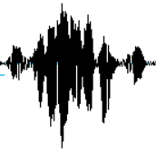


프로젝트 개요
프로젝트 배경
프로젝트 과정
프로젝트 수행 결과
ASR
ASR (Automatic Speech Recognition)
ASR (Automatic Speech Recognition)
나는 오늘 아침을 먹었다
‘나는’
‘너는’
Posterior(음성인식모델)
단어의 순서
예상되는 단어
??
?
AM(음향 모델)
LM(언어 모델)
Notes:
음성인식이란 인간의 언어(자연어)를 컴퓨터에 입력하면 이를 분석해서 텍스트로 출력해주는 시스템(Speech To Text)
컴퓨터가 언어를 처음 배운다고 생각하면
- 한국어 안녕이라는 음성에 대해 먼저 익숙해지기 – 음향모델 Acoustic Model. 음소(소리 단위)를 익히는 과정. 반복이 중요. 음향의 특징을 추출하는 데에는 주로 MFC 등을 사용한다. (@MFC에 대한 보충 설명? https://drive.google.com/file/d/0Bxcihk91gpc6ZEFZbU5OZkRzWU0/view 8번 슬라이드 참고)
문장을 이해하기; 자연스러운 단어의 나열 학습 – 언어모델 Language Model.
그리고 이런 AM(이런 소리가 이런 뜻) + LM(통계적 확률로 이런 인풋을 넣었을 때 저런 아웃풋이 나온다는 규칙; 문법을 통계적으로 학습)을 컴퓨터에 학습시키는 데 이용되는 것이 베이즈 정리
베이즈 정리에 의해 컴퓨터가 학습을 하면 = 이것이 음성인식모델(Posterior)
베이즈 정리로 컴퓨터에 학습을 시킨 후 디코딩을 하고 HMM/GMM을 통해 확률적 학습을 하면 = ASR
이 과정을 도와주는 음성인식 툴에는 몇 가지가 있으나 우리는 Kaldi라는 것을 이용.

Slide 26




프로젝트 개요
프로젝트 배경
프로젝트 과정
프로젝트 수행 결과
ASR
ASR (Automatic Speech Recognition)
Posterior(음성인식모델)
디코딩
특징 추출(mfc 등)
Notes:
음성인식이란 인간의 언어(자연어)를 컴퓨터에 입력하면 이를 분석해서 텍스트로 출력해주는 시스템(Speech To Text)
컴퓨터가 언어를 처음 배운다고 생각하면
- 한국어 안녕이라는 음성에 대해 먼저 익숙해지기 – 음향모델 Acoustic Model. 음소(소리 단위)를 익히는 과정. 반복이 중요. 음향의 특징을 추출하는 데에는 주로 MFC 등을 사용한다. (@MFC에 대한 보충 설명? https://drive.google.com/file/d/0Bxcihk91gpc6ZEFZbU5OZkRzWU0/view 8번 슬라이드 참고)
문장을 이해하기; 자연스러운 단어의 나열 학습 – 언어모델 Language Model.
그리고 이런 AM(이런 소리가 이런 뜻) + LM(통계적 확률로 이런 인풋을 넣었을 때 저런 아웃풋이 나온다는 규칙; 문법을 통계적으로 학습)을 컴퓨터에 학습시키는 데 이용되는 것이 베이즈 정리
베이즈 정리에 의해 컴퓨터가 학습을 하면 = 이것이 음성인식모델(Posterior)
베이즈 정리로 컴퓨터에 학습을 시킨 후 디코딩을 하고 HMM/GMM을 통해 확률적 학습을 하면 = ASR
이 과정을 도와주는 음성인식 툴에는 몇 가지가 있으나 우리는 Kaldi라는 것을 이용.

Slide 27
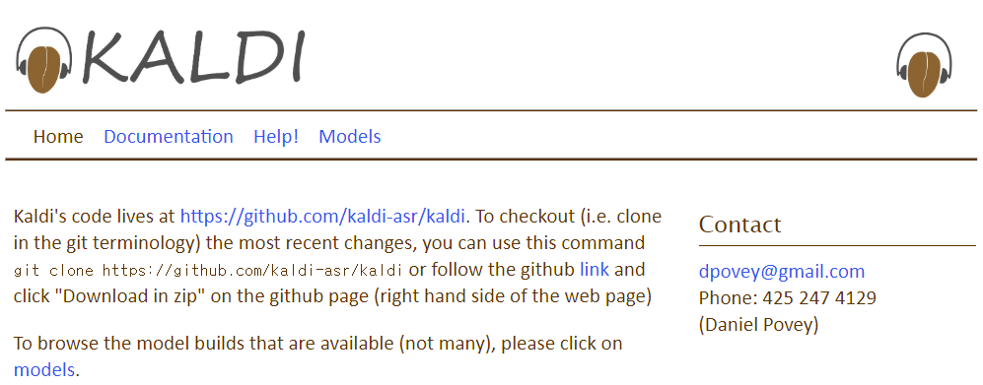
프로젝트 개요
프로젝트 배경
프로젝트 과정
프로젝트 수행 결과
ASR
Kaldi
Notes:
# 칼디
칼디란 음성인식을 위한 툴킷(파워포인트 같은 것): C++ 언어를 사용하며 AM+LM을 통째로 훈련해줄 수 있는 오픈 소스 프로그램. 최신의 음성인식 기술을 모두 포함하고 있고 최근 제로스 프로젝트라는 이름으로 한국어 음성인식을 위한 모델이 오픈 소스로 공개되어 유명해졌다.
- 칼디는 원래는 리눅스 베이스지만 최근 윈도우로도 가능해짐, 우리는 리눅스 회사걸로 이용해서 만들었고 웹으로 결과를 보고 그걸 녹화해서 데모를 만들었다
칼디 튜토리얼을 다운받아서 dnn 제외하고 우리가 모은 데이터를 넣고 돌려봤다. bash 기준으로 배웠으나 돌리는 건 회사걸로 돌리고 데이터는 우리 걸 사용함.
데이터를 우리가 모은 것을 넣었다는 것을 강조

Slide 28
프로젝트 개요
프로젝트 배경
프로젝트 과정
프로젝트 수행 결과
ASR
Kaldi 코드(중요 코드만)

Slide 29
프로젝트 수행 결과
Text Generator
ASR
한계 및 느낀 점
출처

Slide 30
프로젝트 개요
프로젝트 배경
프로젝트 과정
프로젝트 수행 결과
Text Generator

Slide 31
프로젝트 개요
프로젝트 배경
프로젝트 과정
프로젝트 수행 결과
Kaldi를 이용한 ASR
ASR
결과 동영상(월)
Notes:
Ⅳ. 프로젝트 수행 결과
ASR 동영상

Slide 32

프로젝트 개요
프로젝트 배경
프로젝트 과정
프로젝트 수행 결과
한계 및 느낀 점
1) 한계
Notes:
1) 한계
ANN textgenerator : 시계열 데이터를 다루는데, ANN 모델 자체의 성능이 좋지 않은 거라는 것을 알고 있음 그럼에도 진행함 (이유는 설명드렸음)
ASR : 시간과 인원의 부족으로 데이터양의 한계가 있음(다른 프로젝트도 같이 진행함)
데이터를 토대로 이렇게 해봤으나
문제점도 얘기하고
결과는 이렇게 나왔다
그렇지만 보안은 할 수 있다는 식으로
알고는 있고 여러 시도는 해봤으나 시간과 여건 상의 부족으로 결과는 부족하나 시간과 여건의 업그레이드를 통해 보완이 가능하다
장점을 얘기하고
[한계점 추가]
ANN은 쉽게 코드할 수도 없고 검색해도 잘 안 나옴 이 점을 강조해서 우리가 직접한 것을 알 수 있게끔 어필
ANN이 뉴럴 네트워크의 기초라 그것을 확실히 학습하기 위해 성능 부족은 알지만 ANN으로 시도해봤다.
시간 부족 어필(영어데이터 정제 등)
ASR의 한계: 칼디는 AM/LM을 만들어주는 툴인데 학습 시간이 부족했다.
그러나 이런 시도를 해봤고 영상과 코드를 직접 보며 이해를 노력했고 코드적인 부분에 대한 총체적 이해는 어떻게 해야 하는 지 감이 잡혔다.
(직접 모델을 만들지는 않고 가져와서 응용만 한 것이므로)
화자에의 적용 등은 추가적으로 더 필요한 과정이 있으나 우리는 한계점이 있어 칼디를 통해 우리가 모은 데이터로 어떤 결과가 나오는지만 간단히 확인을 했다.
이런 한계가 있지만 기본을 모르고 넘어가는 건 말이 안 되므로 기본을 확실히 하기 위해 했다.
ANN의 문제보다 데이터 수의 부족으로 성능에 제한이 있었다.
이것은 데이터의 양이 늘어나면 된다. +웹크롤링을 해서 정제한 데이터가 있는데(K wiki) 추가해서 다시 하면 된다?(근데 왜 추가 안 함?)
- ASR의 경우 몇천시간 단위는 되어야 한다, 도메인(카테고리)이 확실하면 TRAIN 데이터가 최소 2GB정도 되면 성능이 좀 나옴(모든 주제에 대해 하려면 엄청나게 필요함)
- 텍스트: 부족하고 loss 높고, accuracy 낮고 ~~한계 존재하나 코드를 이해하고 직접 짜보는 것에 초점을 둠
(학습을 안 하고 output의 경우의 수는 1/3597(900쌍 중에서는 전체 단어 개수-input에 넣은 단어3개)=0.027인데 학습을 시켜서 최대 12%
성능 상승에는 데이터를 늘리고 오타를 제거해주기 위해 상위 단어들만 사용하기, hidden_unit 늘리기 등의 방법이 있다.
칼디: 데이터의 주제 범위가 넓어서 상관없는 문장들이 나올 수 있음

Slide 33
프로젝트 개요
프로젝트 배경
프로젝트 과정
프로젝트 수행 결과
한계 및 느낀 점
1) 느낀 점
지자현 | 데이터의 중요성에 대해 어느 때보다 크게 느꼈으며 STT와 TTS의 차이점에 대해 확실히 알게 되었고 음성인식을 하기 위해 나에게 필요한 것들에 대한 조언을 얻을 수 있던 값진 경험이었다.
박다현
나윤수
오상혁
Notes:
느낀점 일단 팀원별로 하나씩 작성하는데 틀에 맞춰서(프로젝트 주제에 한해서)?
“프로젝트 주제에 맞춰서 작성”
느낀 점도 임팩트있게.
총 느낀 점은 모두 합해서 하기?

Slide 34
프로젝트 개요
프로젝트 배경
프로젝트 과정
프로젝트 수행 결과
출처
- UNIFY 2018, Darryl Wills 강연
- 효과적인 Big Data 분석을 위한 프로세스 관리/운영 데이터의 전처리 기준 에 대한 연구/가천대 응용통계학 대학원 권석현/2018
총선 예측 실패했던 여론조사, 대선은 믿을 수 있을까/미디어오늘/2017/ http://www.mediatoday.co.kr/news/articleView.html?idxno=134494
Kaldi Tutorial for Korean Model/양형원/http://hyungwonsnotebook.blogspot.com/
https://en.wikipedia.org/wiki/Artificial_neural_network ANN/wikipedia
Kaldi Toolkit을 사용한 음성인식 시스템의 구조 (shinozaki lab 번역)/권해용/서강대학교 지능정보처리연구실

